Slide 1

2강. 원격접속 환경
두원공과대학교 컴퓨터공학과 2학년

Slide 2

우리의 인생은
→ 굳은 살 만큼 전진한다.

Slide 3


생각 더하기
“어린 왕자＂의 한 구절
하지만 다른 수많은 장미꽃보다도
한송이 나의 장미꽃이 더 중요해.
왜냐하면 내가 물을 주었던 건 바로 그녀였기 때문이야.
내가 유리 고깔을 씌워주었던 것도 바로 그녀였기 때문이야
바람막이를 쳐서 보호해 주었던 것도 그녀였기 때문이야.
― 생떽쥐베리의 어린 왕자 중에서
But in herself alone she is more important than
all the hundreds of other roses :
because it is she that I have watered;
because it is she that I have put under the glass globe;
because it is she that I have sheltered behind the screen.
<Sant-Exupéry, 1900-1944>
프랑스의 작가, 비행사
“어린 왕자＂의 작가로 유명
제2차 세계대전 당시 조종사 경력을 인정받아 공군 대위로 입대
비행부적격자로 분류되어 지상근무를 하던 중, 청탁을 넣어 1944년 항공사진 촬영 임무 수행 중 실종

Slide 4

학습목표
본 강의를 이수하면 원격으로 라즈베리파이에 접속하여 작업할 수 있는 개발환경을 구축할 수 있다.
PC의 모바일 핫스팟 기능 활용
VNC 서버
vnc 서버 활성화
Windows PC에 VNC viewer 설치
원격 데스크톱 연결
xrdp 설치 → 원격 그래픽 로그인 기능
원격 접속 개발환경
PuTTY → 문자 기반 원격 접속
Samba 서버 → Windows 운영체제와 Linux 운영체제간 파일 공유
파이선 프로그램 작성 및 실행
데스크톱 환경(VNC 서버)

Slide 5
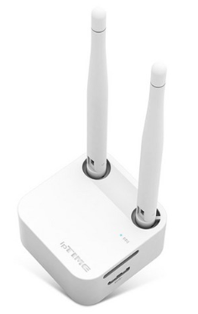
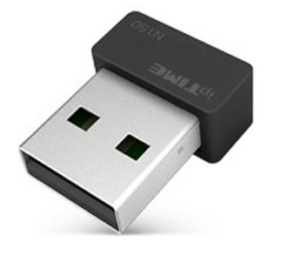
PC의 모바일 핫스팟 기능
PC 및 노트북을 이용한 모바일 핫스팟
모바일 데이터 또는 다른 WiFi로 연결된 인터넷을 자신의 기기를 통해 다른 기기와 공유하는 기능 → 일종의 인터넷 공유기
속도는 빠른 편이며, 스마트폰을 이용하여 노트북을 연결하는 것이 가장 활성화
핫스팟 이름 및 비밀번호 설정 가능
노트북은 WiFi가 내장되어 그냥 사용 가능하나, PC에서는 WiFi 랜카드(동글이) 필요
ipTIME USB2.0 무선랜카드
ipTIME USB3.0 무선랜카드

Slide 6
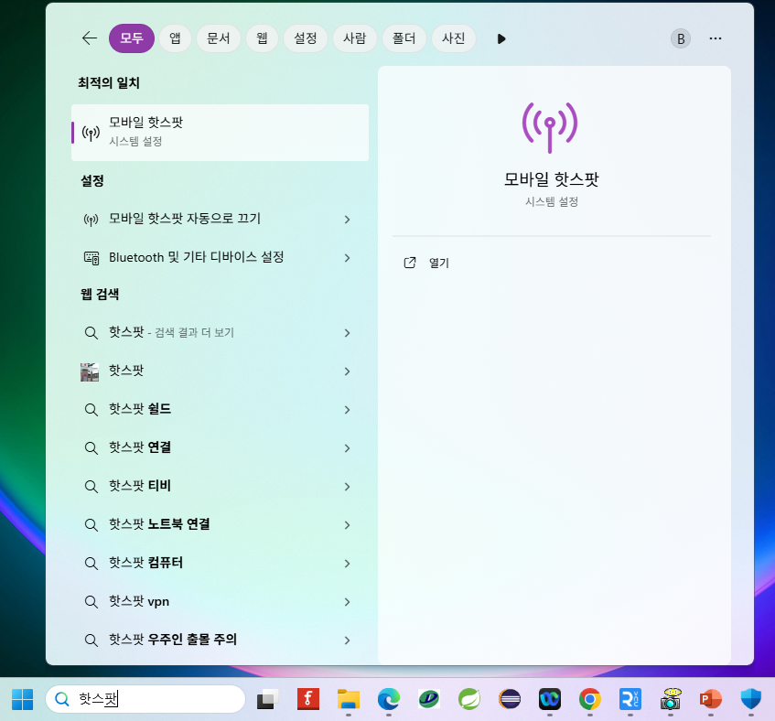
PC의 모바일 핫스팟 기능 활성화
시작 메뉴 옆의 검색창에서 “핫스팟” 검색

Slide 7
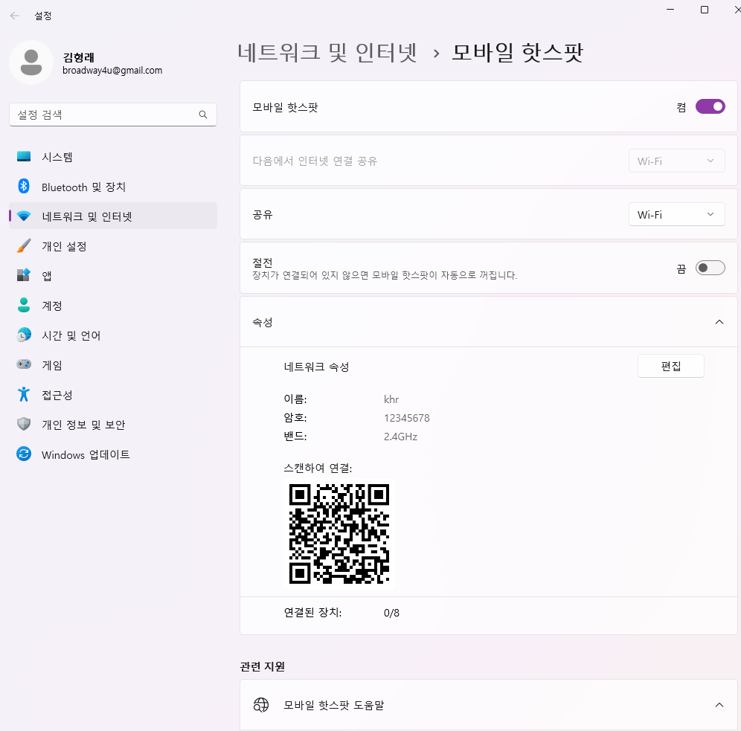
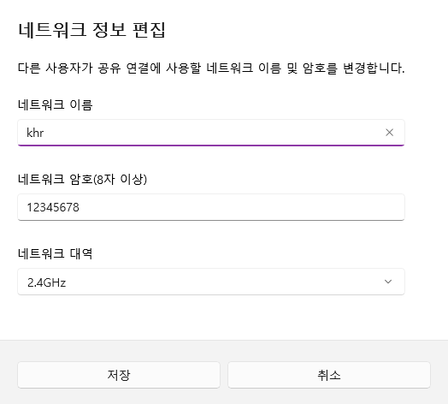
PC의 모바일 핫스팟 기능 활성화
PC에서 “모바일 핫스팟” 설정
현재 연결된 장치 없음

Slide 8
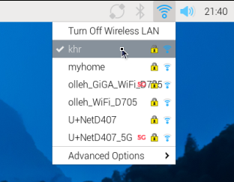
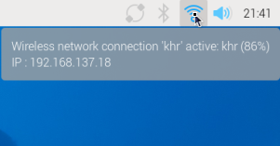
PC의 모바일 핫스팟 기능 활성화
라즈베리파이에서 “모바일 핫스팟”에 접속

Slide 9
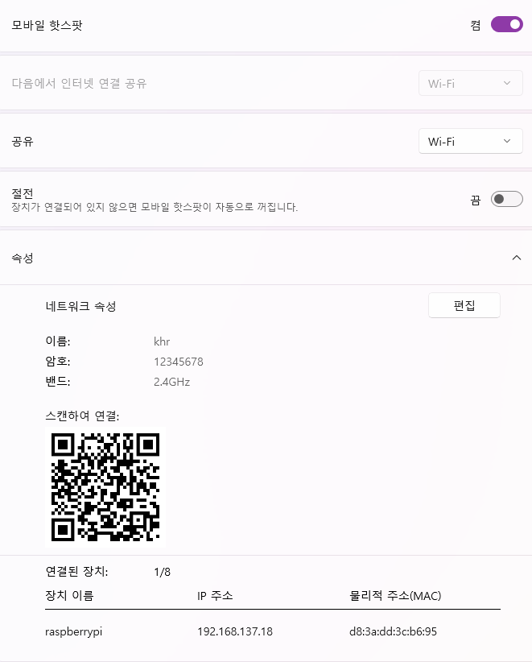
PC의 모바일 핫스팟 기능 활성화
PC의 “모바일 핫스팟” 설정 창의 연결된 장치 정보

Slide 10
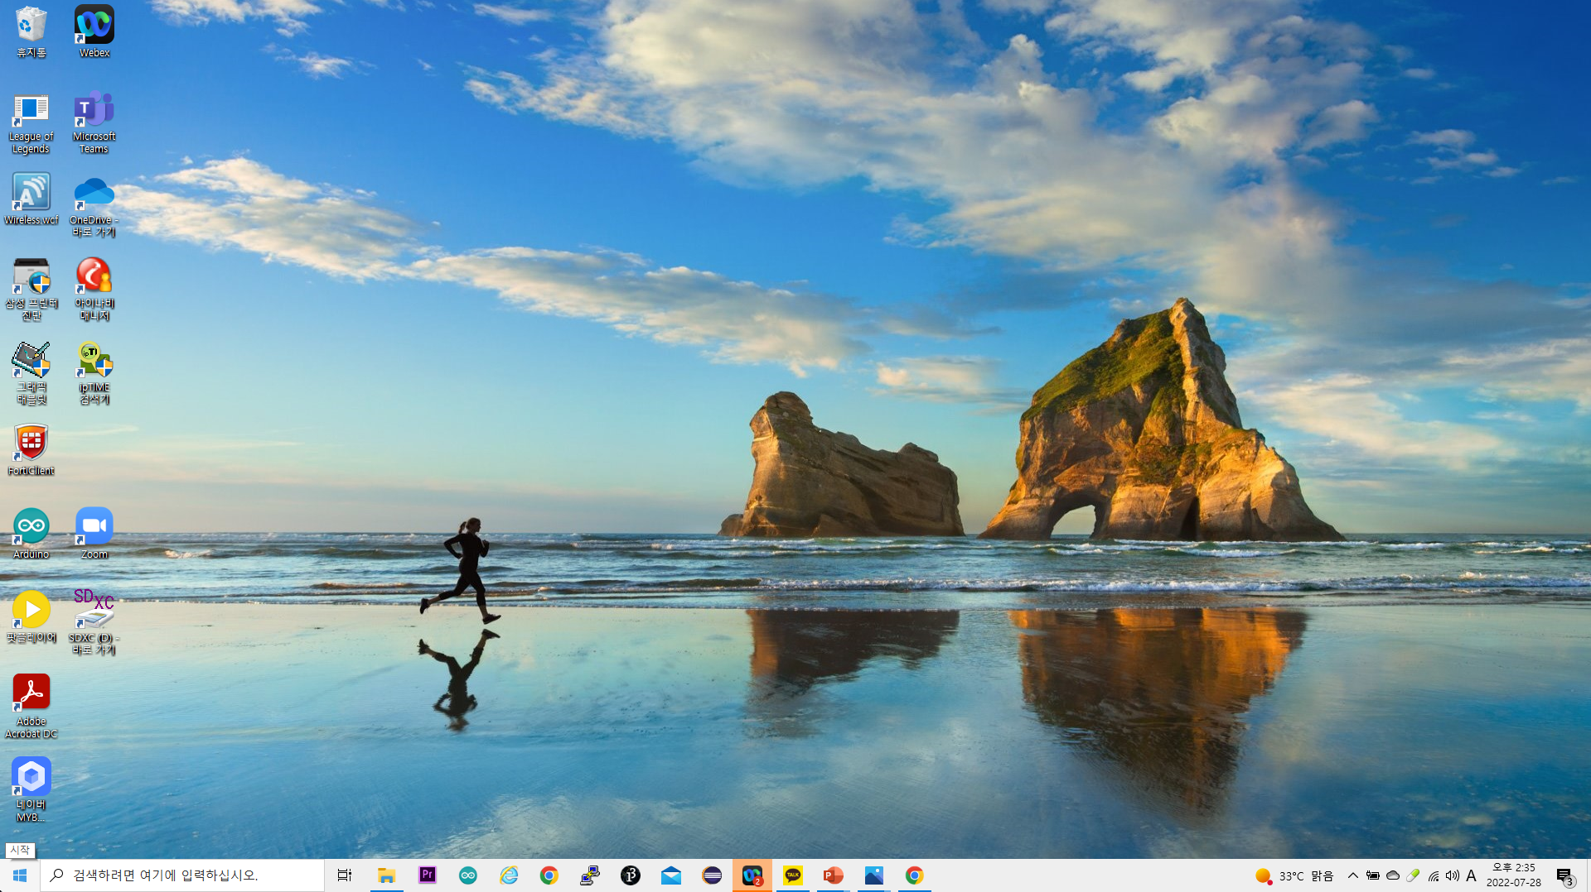
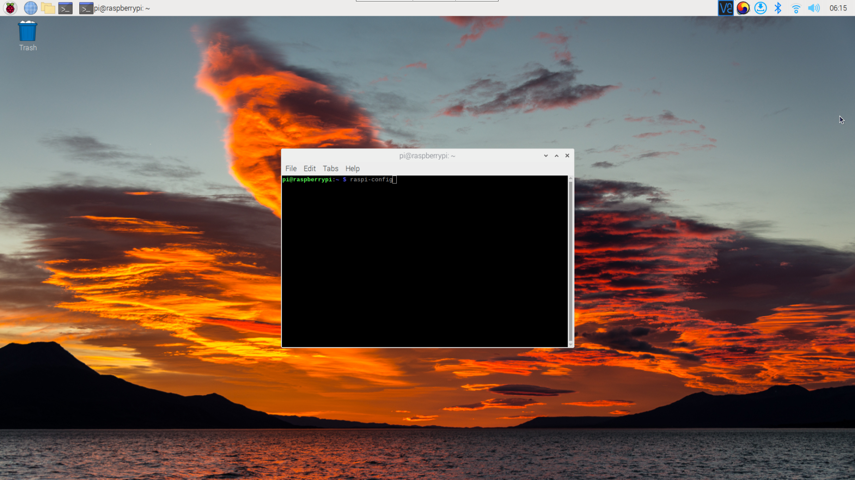
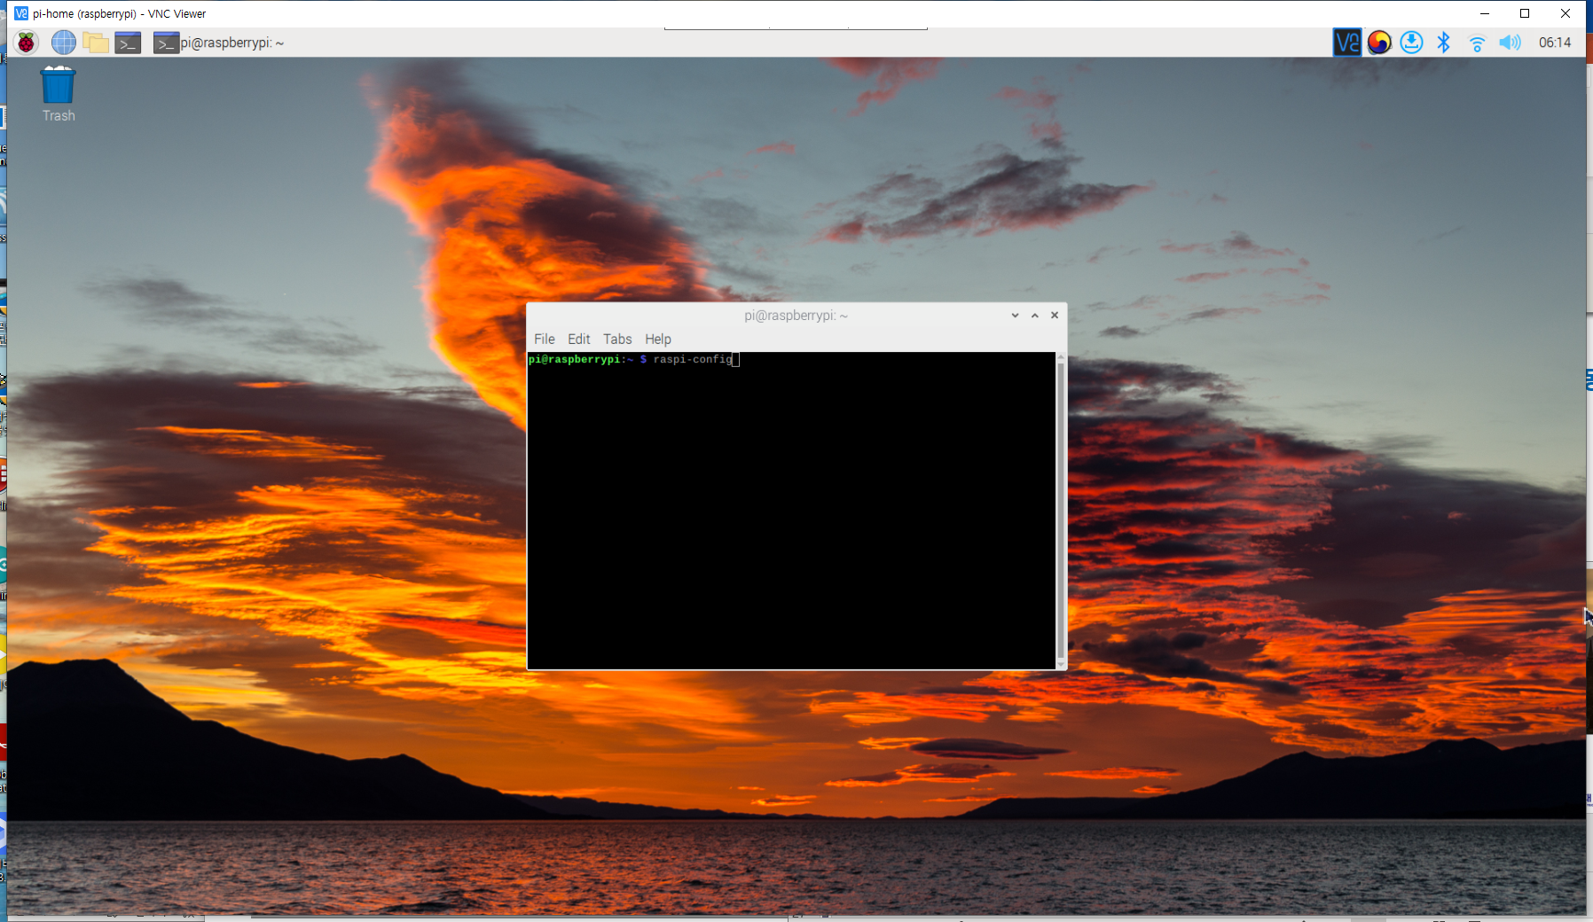
VNC 서버 연결 개념
VNC 서버 ➔ 사용 추천
원격지 PC에 VNC viewer를 설치하여 라즈베리파이 환경과 동일한 화면을 볼 수 있게 함
키보드, 마우스, 모니터 없이 작업할 수 있는 환경
라즈베리파이 / Windows 화면은 서로 연동 → 어느 곳에서 작업해도 동일
VNC viewer에서 파일 복사는 안됨 → Samba 이용
동일
네트워크
동일
화면
윈도우 화면
라즈베리파이 화면

Slide 11
VNC 서버 연결 개념
라즈베리파이만으로 구동
연결이 쉽고, PC 필요 없이 구동
모니터, 키보드, 마우스 등 부가적인 장치 필요
원격 GUI 환경
모니터, 키보드, 마우스 등 부가적인 장치 필요 없음
익숙한 Windows 환경에서 라즈베리파이에 원격으로 접속, 편리하게 사용 가능
초기 설정이 필요하며, 약간 어려움
네트워크 환경 필요 → 공유기, 모바일 핫스팟 등
추가적인 프로그램 요구
속도가 약간 늦음 → 실제 사용에 그리 불편하지 않음

Slide 12
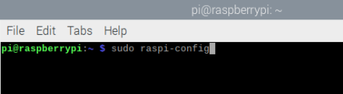
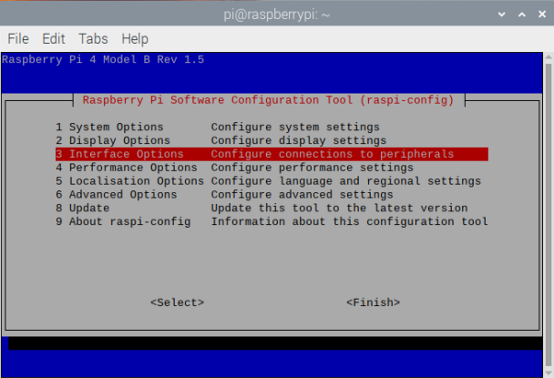
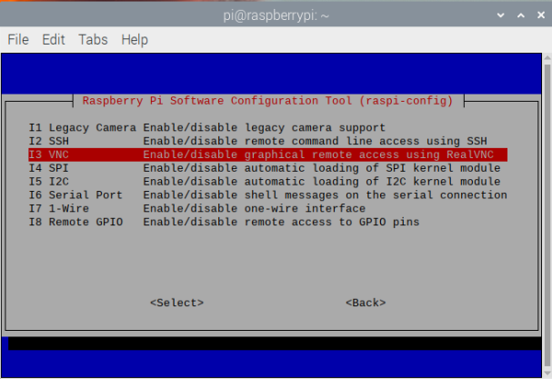
Raspberry Pi → VNC 서버 활성화(1)
[라즈베리파이] VNC 활성화 방법(1) → 주로 방법(2) 이용

Slide 13
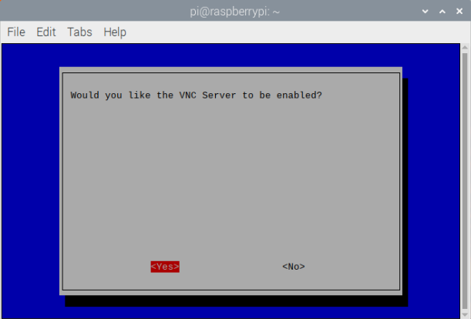
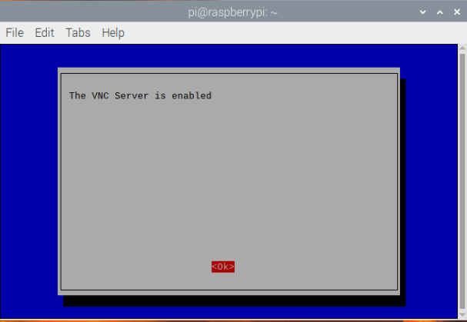
VNC 서버
[라즈베리파이] VNC 활성화 방법(1)

Slide 14
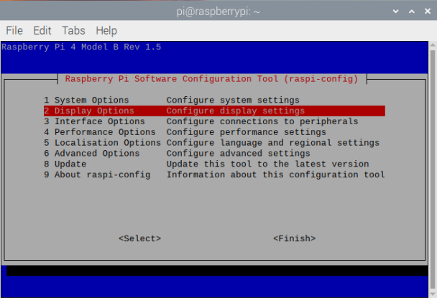
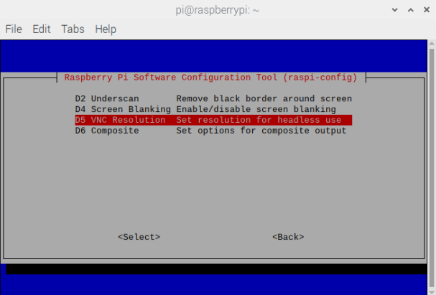
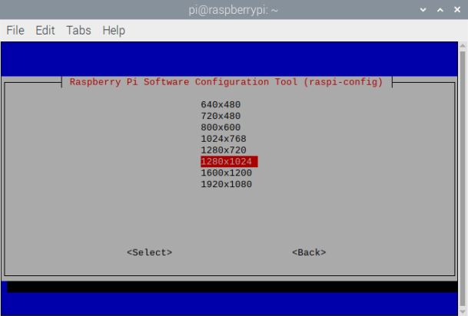
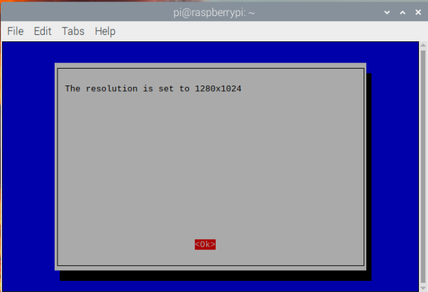
VNC 서버
[라즈베리파이] VNC 활성화 방법(1)

Slide 15
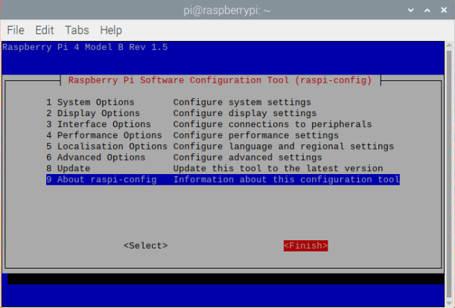
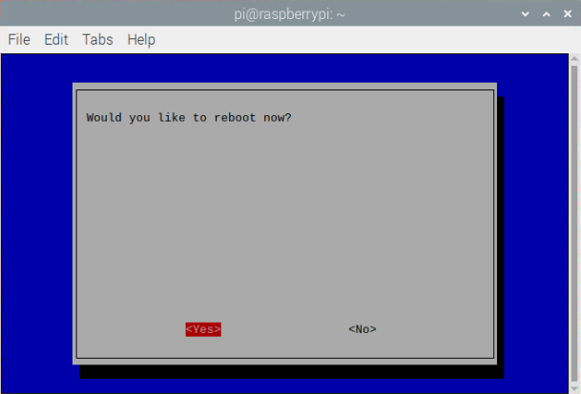
VNC 서버
[라즈베리파이] VNC 활성화 방법(1)

Slide 16
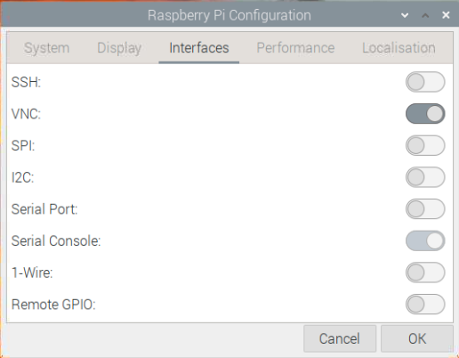
VNC 서버
[라즈베리파이] VNC 활성화 방법(2)
Raspberry Pi Configuration 이용하는 방법
딸기 – Preferences – Raspberry Pi Configuration

Slide 17
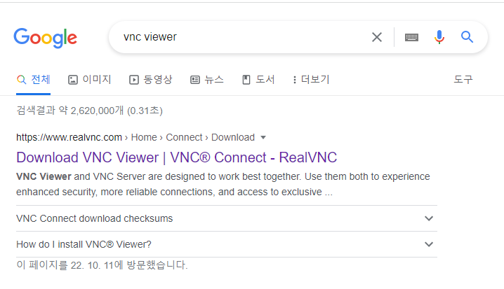
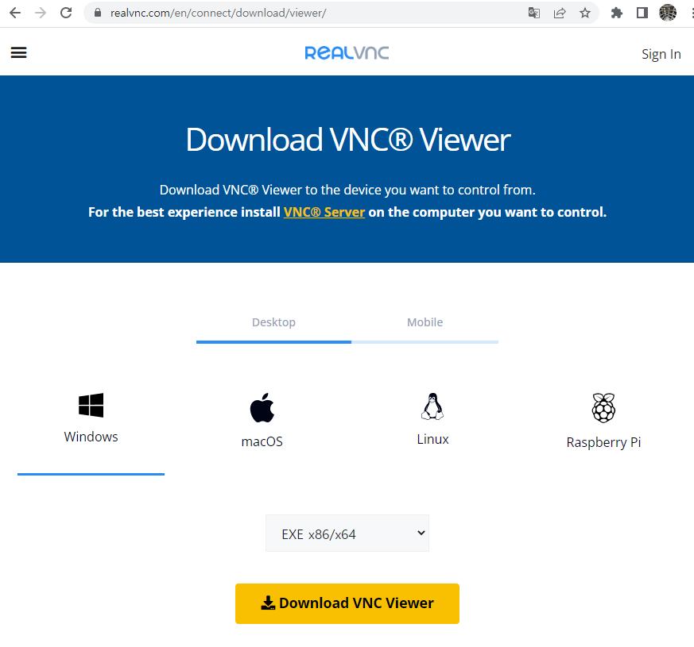
VNC 서버
[Windows PC] VNC viewer 설치
※다운로드가 완료되면 기본 옵션으로 설치

Slide 18
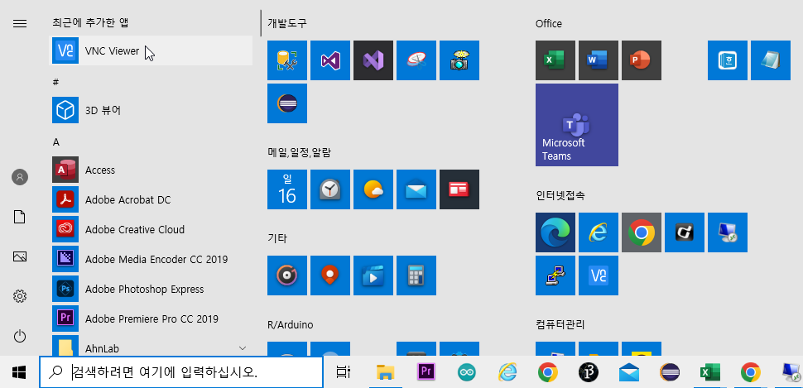
VNC 서버
[Windows PC] VNC viewer 실행

Slide 19
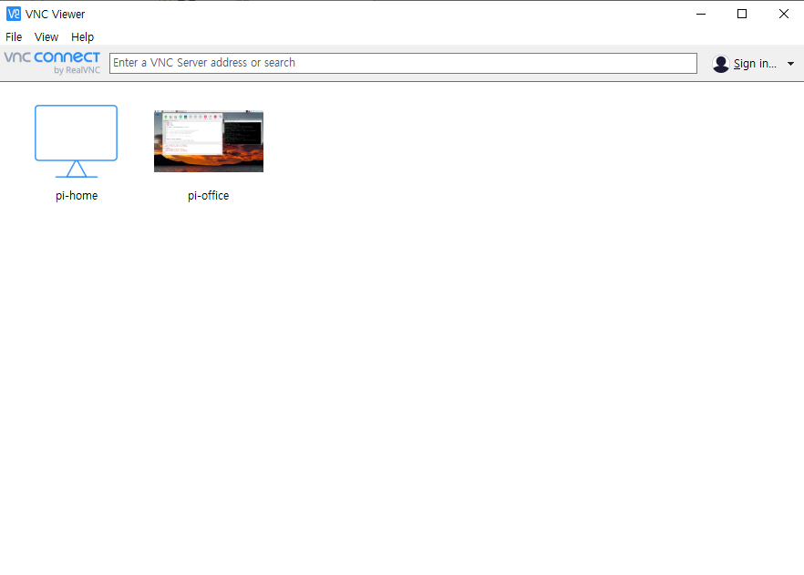
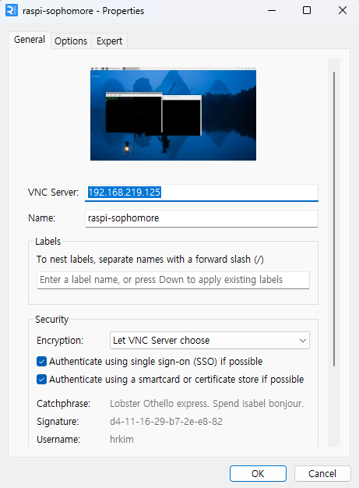
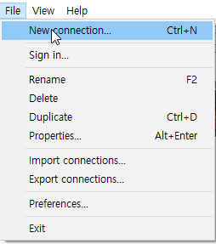


VNC 서버
[Windows PC] VNC viewer 실행

Slide 20
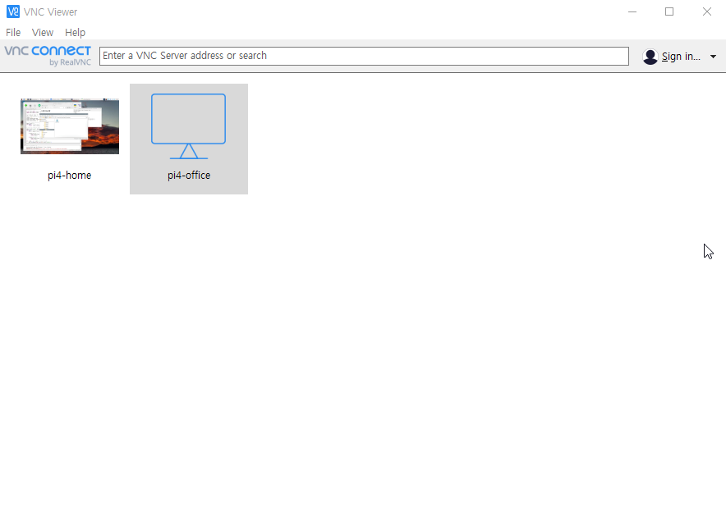
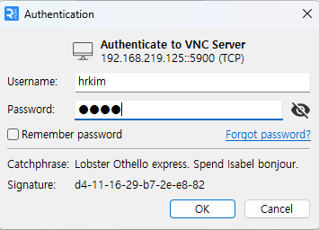
VNC 서버
[Windows PC] VNC viewer 실행
더블클릭

Slide 21
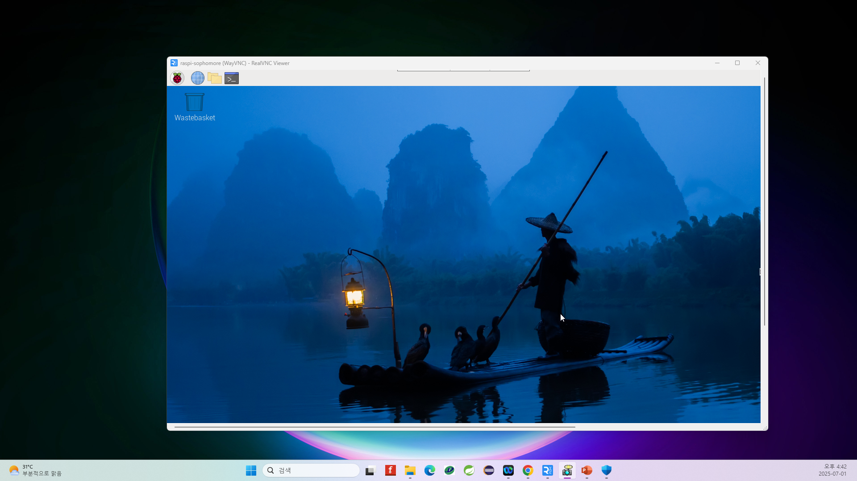
VNC 서버
[Windows PC] VNC viewer 실행 화면

Slide 22
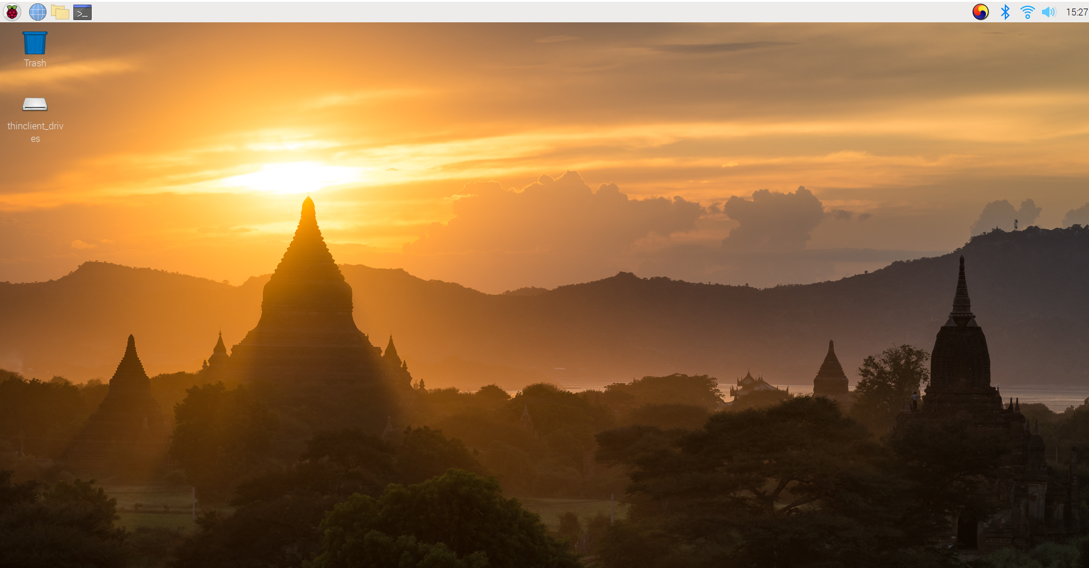

원격 데스크톱 연결 개념
원격 데스크톱 연결
원격지 PC에서 그래픽 환경으로 라즈베리파이에 접속하는 환경
클라이언트로 Windows 운영체제의 “원격 데스크톱 연결“ 기능을 활용
별도의 로그인으로 수행하기에, 두 화면은 연동되지 않음
라즈베리파이에 별도의 입출력장치 없이도 작업 수행 가능
라즈비안 환경을 GUI로 표현 가능하나, 속도는 느린 편
고정 IP가 아닌 경우, 동일한 LAN 접속이 필요함
동일
네트워크
별도
로그인
윈도우 화면
라즈베리파이 화면

Slide 23
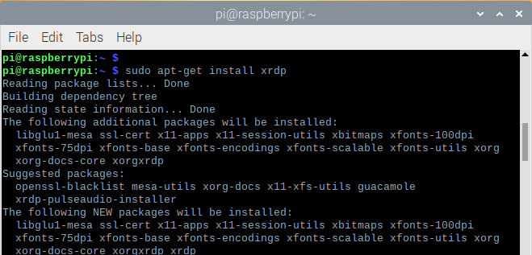
[도전1] 라즈베리파이에 xrdp 패키지 설치
xrdp 패키지
Microsoft Windows 이외의 운영체제에서 완전한 기능의 RDP (Remote Desktop Protocol) 호환 원격 데스크톱 환경을 제공
Microsoft RDP 서버의 무료 오픈소스 구현
설치 명령어 → sudo apt-get install xrdp

Slide 24
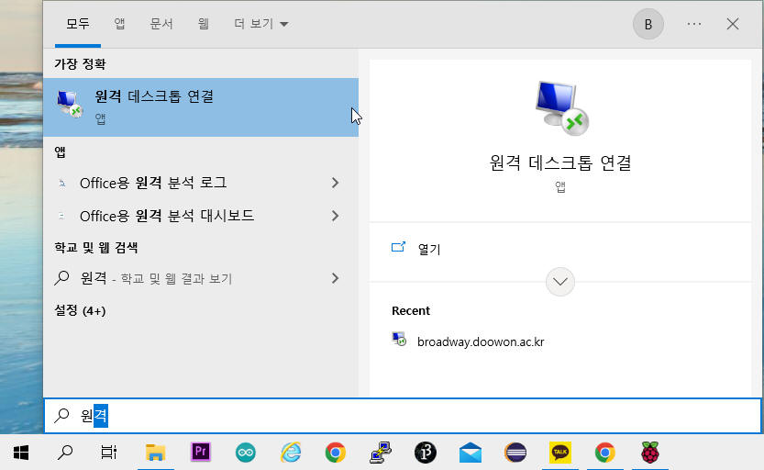
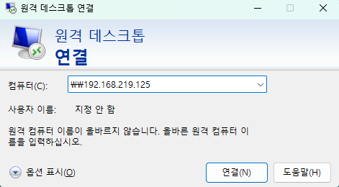
[도전1] PC에서 “원격 데스크톱 연결” 실행
시작 메뉴의 검색기능 이용 → “원격” 입력
시작 메뉴 타일에 등록해두면 편리함
원격지 IP 주소 입력 → Pi의 네트워크 아이콘 이용 IP 확인

Slide 25
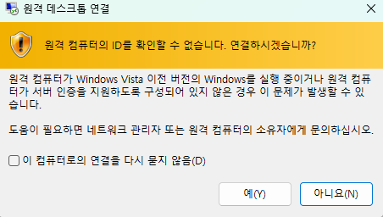
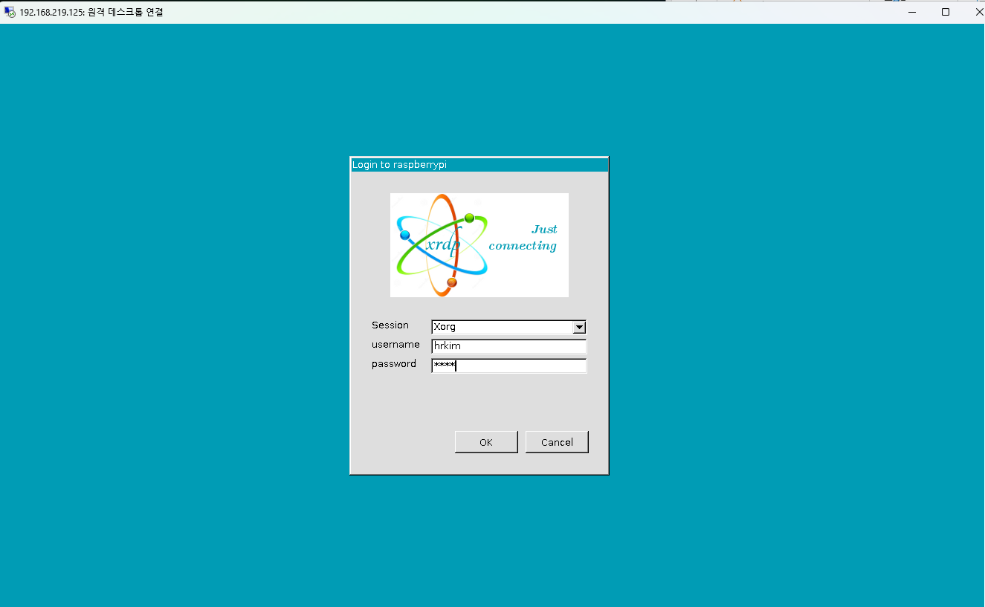
[도전1] PC에서 “원격 데스크톱 연결” 실행
라즈베리파이의 로그인과 비밀번호 입력

Slide 26
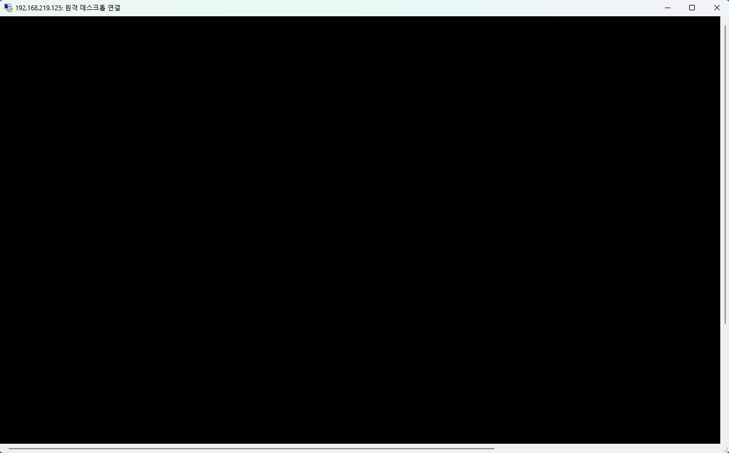
[도전1] PC에서 “원격 데스크톱 연결” 실행
오류 발생 → 화면 전체가 새까맣게 나타남

Slide 27
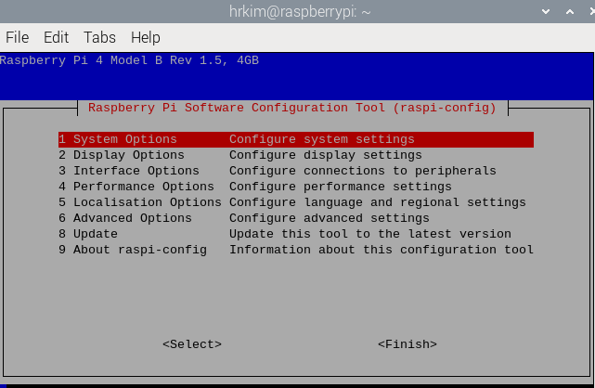
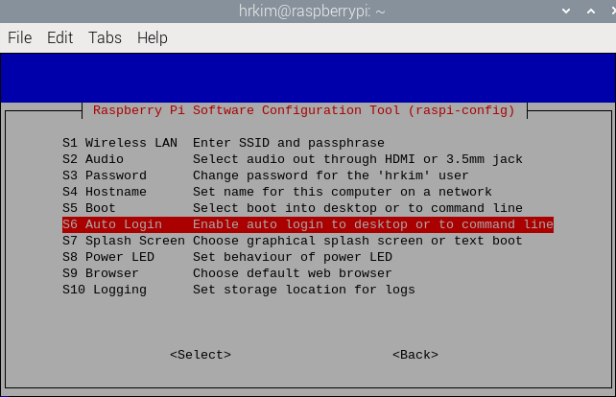
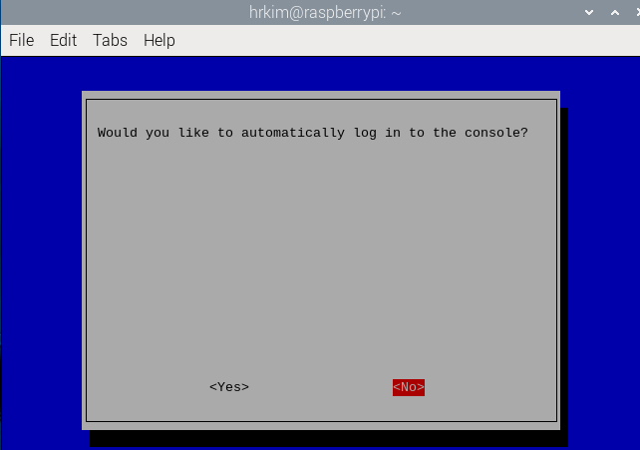
[도전1] PC에서 “원격 데스크톱 연결” 실행
로그인 세션 문제(ChatGPT 오류 검색 결과)
라즈베리파이 OS(특히, Bullseye 이상)에서는 xrdp 접속 시 자동 로그인 세션과의 충돌로 검은 화면 발생 가능
자동 로그인 비활성화
sudo raspi-config
1. System Options → S6 Auto Login
자동 로그인 비활성화
리부팅

Slide 28
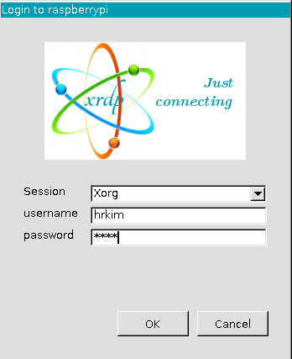
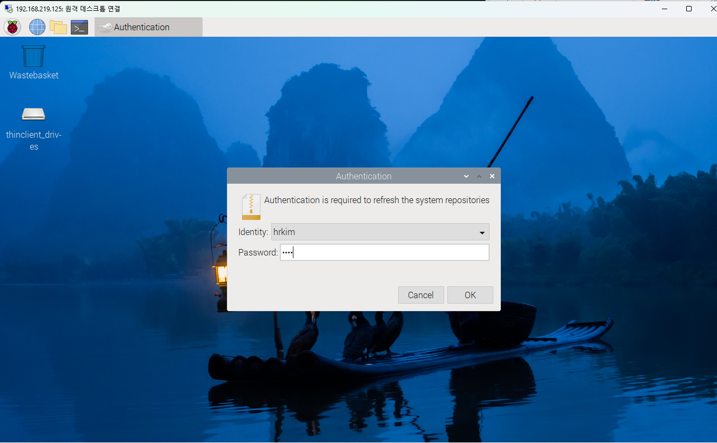
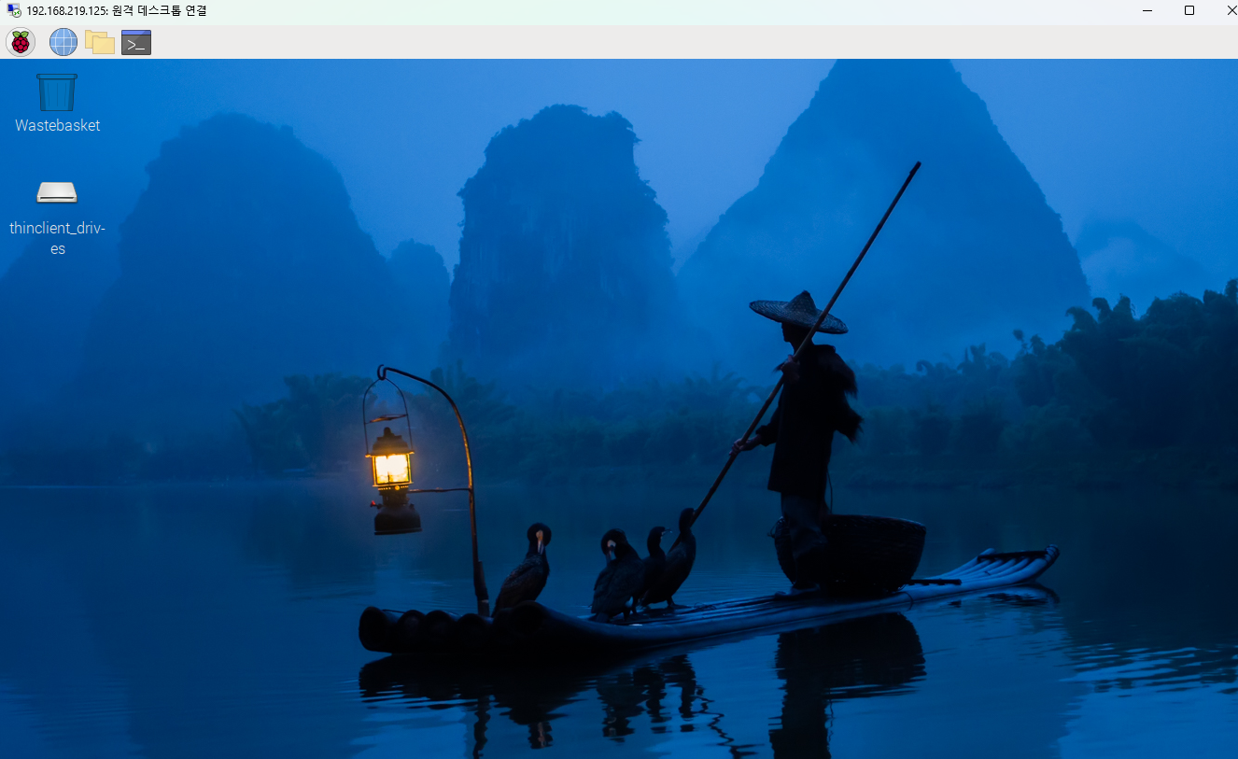
[도전1]“원격 데스크톱 연결” 실행

Slide 29
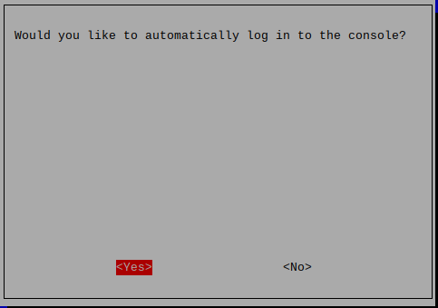
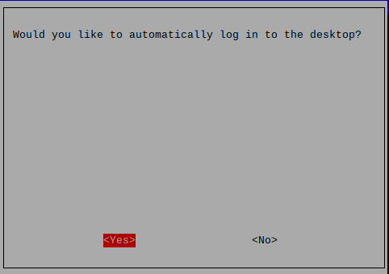
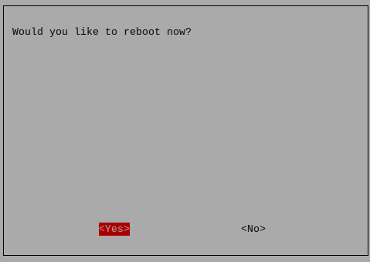
[도전1] 실습 후 “자동 로그인”활성화 요망
우리는 실습에서 VNC 서버를 이용
자동 로그인 활성화 요망
라즈베리파이를 부팅하면 자동으로 로그인 됨
sudo raspi-config

Slide 30


Slide 31
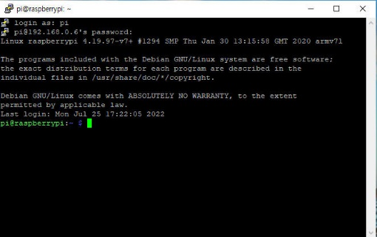
PuTTY
PuTTY
SSH, Telnet, rlogin, raw TCP를 위한 클라이언트 프로그램
문자 기반의 원격 접속 환경
명령어를 키보드로 입력해야 하며, Linux 명령어에 익숙해질 필요가 있음
자유 및 오픈 소스 기반의 단말 에뮬레이터
tty는 UNIX 전통 터미널 이름(teletype)을 줄여 나타냄
일반적으로 Samba 서버(파일공유 서버)와 함께 이용함
동일
네트워크
별도
로그인
윈도우 화면
라즈베리파이 화면

Slide 32
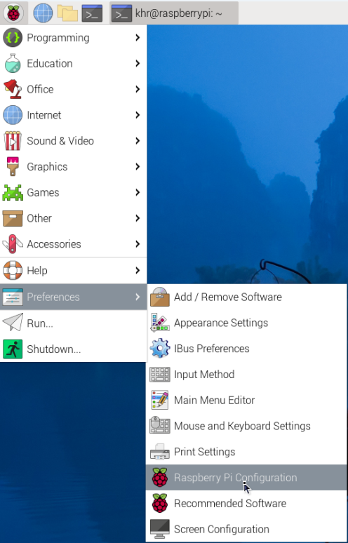

[도전2] PuTTY
라즈베리파이의 SSH 서버 활성화
[딸기] – [Preferences] – [Raspberry Pi Configuration]
설정 변경 후에는 리부트 필요

Slide 33

[도전2] PuTTY
내 PC의 운영체제 확인 → 64비트 운영체제
[시작] – [Windows 관리 도구] – [시스템 정보]

Slide 34


[도전2] PuTTY
PuTTY 다운로드

Slide 35

[도전2] PuTTY
PuTTY 다운로드

Slide 36


[도전2] PuTTY
PuTTY 설치

Slide 37


[도전2] PuTTY
PuTTY 설치

Slide 38


[도전2] PuTTY
PuTTY 설치

Slide 39


[도전2] PuTTY
PuTTY 실행
아이콘을 우측 타일에 등록해두면 실행에 편리

Slide 40


[도전2] PuTTY
PuTTY 실행
ID와 PW(타이핑해도 글자 안보임)를 입력하면 원격으로 터미널 사용 가능, CUI 환경

Slide 41


Samba
Samba
Windows 운영체제를 사용하는 PC에서 Linux 또는 UNIX 서버에 접속하여 파일이나 프린터를 공유할 수 있는 소프트웨어
SMB 프로토콜 이용
1991년 호주의 박사과정 학생이던 앤드루 트리젤이 개발
편리하기는 하나 보안이 중요한 곳에서는 사용하지 않음
PuTTY/VNC와 함께 사용함
동일
네트워크
파일공유
윈도우 화면
라즈베리파이 화면

Slide 42

Samba
라즈베리파이에 Samba 서버 설치
보통 패키지 업그레이드 후 설치하나, 이미 1강에서 업그레이드함
sudo apt-get update
Samba 서버 설치
sudo apt-get install samba samba-common-bin
시간이 약간 걸리는 작업,
“중간 계속 할까요?” 질문에 “y” 눌러줄 것

Slide 43

Samba
Samba 설치 확인(1) → ps 명령어 이용
아래 출력이 나타나면 정상적으로 설치된 것
ps -ef | grep smbd
※ ps → 프로세스(process) 확인 명령어
-e → 커널 프로세스를 제외한 모든 프로세스 출력
-f → 전체 리스트 내용 출력
※명령1│명령2 → 파이프라인 → 명령1의 결과를 명령2의 입력으로 전달
※ grep → 입력으로 전달된 문서에서 특정 문자열 찾음

Slide 44

Samba
Samba 서버 설치 확인(2) → netstat 명령어
Samba 서버 동작은 445번 포트에 할당
netstat -an --tcp
※ netstat → 네트워크 연결상태, 라우팅 테이블, 인터페이스 상태 등 표시
-a → 모든 네트워크 상태 출력
-n → 도메인 주소를 숫자로 출력
--tcp → TCP 소켓의 정보만 표시

Slide 45

Samba
Samba 서버 설정
nano 편집기로 설정 파일 편집
sudo nano /etc/samba/smb.conf
※ nano → 오픈 소스로 대부분의 리눅스 시스템에서 제공하는 편집기
가장 널리 사용하는 vi(vim)에 비해 사용하기 쉬움
편집기 옵션을 하단에 표시

Slide 46

Samba
Samba 서버 설정 → 추가 후 Ctrl+X, y, ↵ 눌러 저장
sudo nano /etc/samba/smb.conf
[hrkim] 사용자 정의
주석(comment)
공유 폴더 위치(hrkim의 작업공간)
접근 가능한 사용자
파일 생성, 쓰기 허용 여부
읽기 전용 여부
공유 폴더 내부의 목록 보여줄 지 여부

Slide 47

Samba
Samba 서버에 접근 가능한 사용자의 password 설정
sudo smbpasswd –a hrkim
지정한 비밀번호 기억할 것 → PC에서 연결할 때 필요
삼바 서버 재실행
sudo /etc/init.d/smbd restart
혹은 시스템 리부트
혹은 sudo systemctl restart smbd
비밀번호는 보이지 않으나,
그냥 입력할 것

Slide 48


Samba
Windows 운영체제에서 Samba 서버 연결
실행(+R) → 라즈베리파이의 IP 주소 입력
오류가 발생하는 경우 Windows PC의 설정을 변경하여야 함

Slide 49


Samba
구글 검색 → 삼바 연결 오류

Slide 50

Samba
Windows PC의 설정 변경
제어판 – 프로그램 – Windows 기능 켜기/끄기

Slide 51



Samba
Windows PC의 설정 변경
실행(+R) → gpedit.msc

Slide 52

Samba
Windows PC에서 라즈베리파이의 Samba 서버에 연결
실행(+R) → 라즈베리파이의 IP 주소 입력

Slide 53

Samba
Windows PC에서 라즈베리파이의 Samba 서버에 연결
smbpasswd로 설정한 비밀번호 입력

Slide 54

Samba
Windows PC에서 Samba 서버 연결 완료
라즈베리파이의 공유 폴더인 /home/hrkim 디렉토리의 파일 목록 출력
→ Windows 운영체제와 라즈베리파이 운영체제간 파일 복사 및 이동 가능

Slide 55

삼바 접속 오류 – 동일한 사용자가 …
아래와 같은 삼바 접속 오류 발생시
공유리소스를 끊고 다시 연결 시도

Slide 56

삼바 접속 오류 – 동일한 사용자가 …
현재 사용중인 네트워크 연결 확인
현재 사용중인 네트워크 목록
불필요한 연결 제거

Slide 57


Python 예제 프로그램 – 데스크톱
Terminal을 이용 작업용 디렉토리 생성
※ ls → list directory contents, 디렉토리 내부의 목록
※ cd → change directory, 현재 작업 디렉토리를 이동, 경로(path) 개념이 요구됨
절대경로 → 루트(root)를 기준으로 목적지 디렉토리 지정
상대경로 → 현재 디렉토리를 기준으로 목적지 디렉토리 지정
※ mkdir → make directory, 새로운 디렉토리를 생성

Slide 58

파이선 예제 프로그램 – 데스크톱
“Thonny Python IDE” 실행

Slide 59

파이선 예제 프로그램 – 데스크톱
“Thonny” → Python 프로그램 작성을 위한 IDE

Slide 60


파이선 예제 프로그램 – 데스크톱
“_01_hello.py” 코드 입력 및 저장

Slide 61

파이선 예제 프로그램 – 데스크톱
“_01_hello.py” 실행

Slide 62

파이선 예제 프로그램 – 데스크톱
Terminal을 이용한 “_00_hello.py” 실행
[Tools] – [Open system shell …]

Slide 63
Summary
PC의 모바일 핫스팟 기능 활용
VNC Server
원격 데스트톱
PuTTY
Samba
Python 예제 프로그램
데스크톱(VNC 서버)

Slide 64
단어
단어 | 발음 | 뜻 | 단어 | 발음 | 뜻
abort |  |  | interface
access |  |  | list
add |  |  | open
authenticate |  |  | option
back |  |  | password
binary (bin) |  |  | path
browseable |  |  | peripheral
cancel |  |  | preference
change |  |  | print
comment |  |  | readonly
common |  |  | reboot
complete |  |  | release
configuration |  |  | remote
connect |  |  | resolution
connection |  |  | restart
content |  |  | select
control (ctl) |  |  | session
directory |  |  | shell
disable |  |  | system
download |  |  | terminal
enable |  |  | tool
finish |  |  | valid
get |  |  | viewer
host |  |  | wizard
init |  |  | writable
install

Slide 65
용어
용어 | 의미
VNC Server
mobile hotspot
nano
PuTTY
Samba Server
sudo
Thonny
원격데스크톱

Slide 66
과제
단계별 실행 과정을 촬영 혹은 캡처하여 제출
원격 데스크톱 연결 화면
PuTTY 연결 화면
Samba 이용 파일탐색기 연결 화면
파이선 예제
데스크톱
도전과제
원격데스크톱
PuTTY

Slide 67

질의 응답
No question, no learning !!!
No dumb question !!!
I’m here to be interrupted.
I’m an interrupt-driven professor.
I teach less, students learn more.

